Slide 1
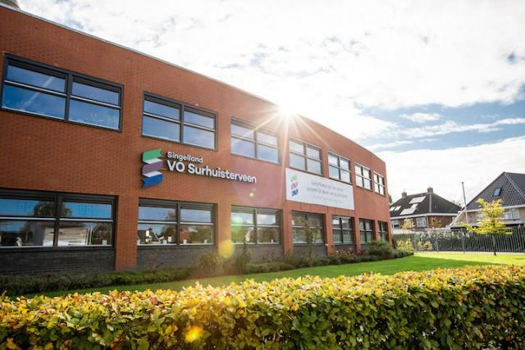
Ouderavond klas 4 TL
20 oktober 2026

Slide 2
Even voorstellen
Teamleider R. Snijders
Decaan TL B. Miedema
Decaan BK I. Postmus
Klas 4TL 1 B. Gies
Klas 4TL 2 R. Achterberg

Slide 3
Programma
Examen en slaag-/zakregeling
Herkansen en het nut van een extra vak
Decanaat/LOB

Slide 4
Examen
Examenperiode duurt 2 jaar
SE (Schoolexamen) en CE (Centraal Examen)
Eindcijfer = (SE+CE)/2
CE en SE tellen even zwaar
SE en CE: Recht op (25%) extra tijd; doorgeven aan mentor (deskundigenverklaring nodig)

Slide 5
PTA/Examenregelement
https://www.singelland.nl/vo-surhuisterveen
Examenreglement
PTA (Programma van Toetsing en Afsluiting) per vak
Notes:
Spieken = 1
Boekverslag van internet halen = fraude = 1

Slide 6
Slaag-/zakregeling (1)
Een leerling mag examen doen indien hij/zij:
CKV, GPO en LO ‘voldoende’ of ’goed’ afrondt.
profielwerkstuk: ‘voldoende’ of ‘goed’ afrondt.
maatschappijleer 1 (telt als 1 vak in klas 4) afrondt. (alleen SE)
LOB-portfolio afrondt.
EN….
Notes:
Maatschappijleer 7 is mogelijk=compensatie!!

Slide 7
Slaag- / zakregeling (2)
Van de 7 vakken (met maatschappijleer),
bij een extra examenvak dus eventueel 8 vakken:
Maximaal één 5 de rest een 6 of hoger
Maximaal twee 5-en, minimaal één 7 en de rest 6 of hoger
Maximaal één 4, minimaal één 7 en de rest 6 of hoger.
Op het CE gemiddeld minimaal een 5,5
Eindcijfer Nederlands minimaal een 5
GEEN cijfer lager dan een 4!

Slide 8
Voorbeeld 1
Johan: TL SE CE Eind
Nederlands 4,7 4,8 5
Engels 5,2 6,2 6
Wiskunde 6,4 4,6 6
Biologie 7,0 5,0 6
Nask 1 6,4 5,7 6
Duits 6,5 6,4 6
CKV V
LO V
Maatschappijleer 6,8 7
Zakken of slagen????
Notes:
CE gemiddeld 5,45 dus gezakt

Slide 9
Voorbeeld 1
Johan: TL SE CE Eind
Nederlands 4,7 4,8 5
Engels 5,2 6,2 6
Wiskunde 6,4 4,6 6
Biologie 7,0 5,0 6
Nask 1 6,4 5,7 6
Duits 6,5 6,4 6
CKV V
LO V
Maatschappijleer 6,8 7
Zakken of slagen????
Gemiddeld CE: 5,4 dus gezakt
Notes:
CE gemiddeld 5,45 dus gezakt

Slide 10
Voorbeeld 2 (dezelfde cijfers, maar met extra vak)
Johan: TL SE CE Eind
Nederlands 4,7 4,8 5
Engels 5,2 6,2 6
Wiskunde 6,4 4,6 6
Biologie 7,0 5,0 6
Nask 1 6,4 5,7 6
Nask 2 6,0 5,9 6
Duits 6,5 6,4 6
CKV V
LO V
Maatschappijleer 6,8 7
Zakken of slagen????
Notes:
CE gemiddeld 5,51 dus net geslaagd

Slide 11
Voorbeeld 2 (dezelfde cijfers, maar met extra vak)
Johan: TL SE CE Eind
Nederlands 4,7 4,8 5
Engels 5,2 6,2 6
Wiskunde 6,4 4,6 6
Biologie 7,0 5,0 6
Nask 1 6,4 5,7 6
Nask 2 6,0 5,9 6
Duits 6,5 6,4 6
CKV V
LO V
Maatschappijleer 6,8 7
Zakken of slagen????
Gemiddeld CE: 5,5 geslaagd!
Notes:
CE gemiddeld 5,51 dus net geslaagd

Slide 12
voorbeeld 3 (met extra vak)
Anne: 4 TL sector ZW SE CE Eind
Nederlands 5,4 5,8 6
Engels 7,2 5,5 6
Biologie 4,4 5,9 5
Wiskunde 6,1 4,7 5
Aardrijkskunde 5,3 5,4 5
Nask 2 7,7 7,0 7
Geschiedenis 5,8 6,0 6
Maatschappijleer 6,4 6
CKV V
LO V
Zakken of slagen??
Notes:
3 x vijf, dus gezakt, maar na schrappen extra vak (AK, of WI) geslaagd. Advies is nu om AK te schrappen vanwege de vervolgopleidingen die wiskunde vragen. Er mag ook eerst nog een herexamen gedaan worden om te kijken of er een vijf opgehaald kan worden.

Slide 13
voorbeeld 3 (met extra vak)
Anne: 4 TL sector ZW SE CE Eind
Nederlands 5,4 5,8 6
Engels 7,2 5,5 6
Biologie 4,4 5,9 5
Wiskunde 6,1 4,7 5
Aardrijkskunde 5,3 5,4 5
Nask 2 7,7 7,0 7
Geschiedenis 5,8 6,0 6
Maatschappijleer 6,4 6
CKV V
LO V
Zakken of slagen??
3 x 5, dus gezakt, maar zonder extra vak AK geslaagd
Notes:
3 x vijf, dus gezakt, maar na schrappen extra vak (AK, of WI) geslaagd. Advies is nu om AK te schrappen vanwege de vervolgopleidingen die wiskunde vragen. Er mag ook eerst nog een herexamen gedaan worden om te kijken of er een vijf opgehaald kan worden.

Slide 14
Conclusie
Zowel SE als CE is belangrijk, ook als je SE een goed resultaat heeft.
- Extra vakken kunnen helpen om te kunnen slagen.
Een extra vak kan geschrapt worden, maar niet eerder dan in januari!
Een extra vak kan ook na het examen nog geschrapt worden.
Notes:
Vóór de Kerst niet laten vallen. Daarna mág een leerling het 8e vak laten vallen. Beter is na de uitslagbepalingen van het examen het vak te laten vallen.

Slide 15

Vragen?

Slide 16

Na het VMBO
2026/2027 = Op zoek naar een
Examenjaar Vervolgopleiding!
Daarna…

Slide 17
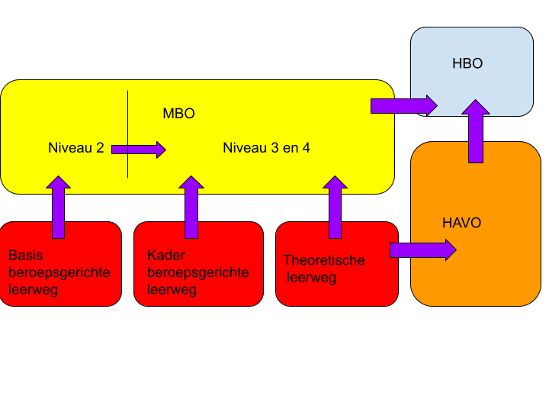
Na het VMBO

Slide 18
Website decanaat
https://sites.google.com/s/1BMU5Z6dC_hUToThJb71psJAodnWYX6KR/p/1N7j93PxqvQ6h9V3Cu5vIob6PaaiJWi9T/edit
Oriëntatie op jezelf
Oriëntatie op een beroep
Oriëntatie op het MBO
Leerlingen maken de opdrachten in classroom.
Afsluiting LOB: inleveren doorstroomdocument.

Slide 19
Activiteiten dit schooljaar
Gesprek met decaan
Bezoek open dagen MBO’s
Meeloopdag: aanmelden via site MBO
Doorstroomdocument portfolio

Slide 20
Twee manieren van leren
Beroeps Begeleidende leerweg: BBL
3 of 4 dagen werken en 1 of 2 dag(en) school
Beroeps Opleidende leerweg: BOL
5 dagen school met veel stages
Beide leerwegen kun je volgen op alle niveaus,
afhankelijk van de opleiding

Slide 21
MBO in Friesland/Groningen
Firda: Leeuwarden, Drachten, Dokkum, Sneek,
Emmeloord, Heerenveen
Aeres: Leeuwarden, Sneek, Buitenpost
Noorderpoort: Groningen e.o.
ALFA College: Groningen e.o.
Terra: Groningen e.o.
Menso Alting: Groningen e.o.
Notes:
Noorderpoort contracten met zorginstellingen in Groningen. Voor verpleegkunde moet je misschien dus wel ver reizen.

Slide 22
MBO in Friesland/Groningen
MBO Friesland
Firda Open dagen 19 november 15.00 - 20.00
28 januari 15.00 - 20.00
Aeres Open dagen 19 november 14.00 - 20.00
28 januari 14.00 - 20.00

Slide 23
MBO in Friesland/Groningen
MBO Groningen
Noorderpoort 18 november 16:00 - 20:00
(Scheepvaart Delfzijl 28 november)
20 januari 16:00 - 20:00
Alfa College 18 november 16:00 - 20:00
20 januari 16:00 - 20:00
Menso Alting 18 november 16:00 - 20:00
20 januari 16:00 - 20:00

Slide 24
SOMA COLLEGE
Open Dag 21 November 9.00-15.00
Het SOMA College is dé landelijke mbo-vakopleiding voor de infra.
In twee tot vier jaar leiden wij deelnemers op tot machinist,
vakman grond-, water- en wegenbouw (GWW), allround monteur
en technicus mobiele werktuigen, uitvoerder, landmeter of
straatmaker.
De opleidingen zijn te volgen via de beroepsopleidende leerweg
(BOL) of de beroepsbegeleidende leerweg (BBL).

Slide 25
HAVO
Positief advies
Over voldoende niveau beschikken
Zelfstandig kunnen werken
Door willen leren
Een flink doorzettingsvermogen hebben
Sommige scholen hebben richtlijnen
Individuele begeleiding indien nodig

Slide 26
Aanmelden MBO
Voor 1 april!
Numerus fixus
Soms toelatingstest
Zelf verantwoordelijk voor aanmelden
DigiD

Slide 27
Samengevat
Ouders, mentor en decaan helpen bij kiezen
Individuele begeleiding indien nodig
Aanmelden voor 1 april!

Slide 28
Vragen?

Slide 29
Vragen?
Teamleider R. Snijders
Klas 4TL 1 B. Gies
Klas 4TL 2 R. Achterberg

